Slide 1
WEBSITE BÁN ĐỒNG HỒ ONLINE MÔ HÌNH CLIENT SERVER

Slide 2
NHÓM 33
ĐÀO VĂN ĐỨC 17110282
VƯƠNG THU TRANG 17110385
GVHD: TS. NGUYỄN THÀNH SƠN

Slide 3

GIỚI THIỆU!
Đồ án Website bán đồng hồ
Là một website thương mại điện tử cung cấp các mặt hàng đồng hồ với nhiều thương hiệu nổi tiếng, giá thành hợp lí cùng với nhiều mặt hàng đa dạng, đáp ứng được nhu cầu của khách hàng.

Slide 4
Qui Trình Thực Hiện
Chọn đề tài
Thiết kế giao diện
Chỉnh sửa và hoàn thành
Chọn thành công đề tài: website bán hàng viết bằng ASP.Net vs SQL Server.
Dùng HTML/CSS và JS thiết kế giao diện web và giao diện admin
Chỉnh sửa cấu trúc và hoàn thiện trang web
Tuần 2
Tuần 3-5
Tuần 6-8
Tuần 9-11
Tuần 12
Tuần 13
Thiết kế CSDL
Xử lí tầng cấu trúc
Nộp báo cáo
Thiết kế CSDL thành công bằng MySQL sử dụng SQLYog
Tiến hành kết nối CSDL và thiết kế xử lí
Nộp báo cáo đề tài

Slide 5
1.
Giới Thiệu Chung

Slide 6
Lí do chọn đề tài
Nhu cầu mua hàng tại nhà của khách hàng.
Một website giới thiệu về cửa hàng/doanh nghiệp.
Việc quảng bá sản phẩm dễ dàng hơn.
Sự tiện lợi và tiết kiệm thời gian khi mua hàng.
Là 4 trong nhiều những lí do chính mà chúng em đã chọn đề tài: “ Xây dựng Website bán đồng hồ” làm đề tài cuối kì môn học Hệ quản trị cơ sở dữ liệu.

Slide 7
Mô tả website
Là website bán và giới thiệu sản phẩm của cửa hàng.
Với đầy đủ tính năng đặt hàng, tìm kiếm và xem chi tiết sản phẩm.
Trang quản lý với đầy đủ tính năng cập nhật/xóa/sửa các danh mục.
Xử lý đơn hàng và thống kê doanh thu.

Slide 8
2.
Phân Tích Và Thiết Kế

Slide 9
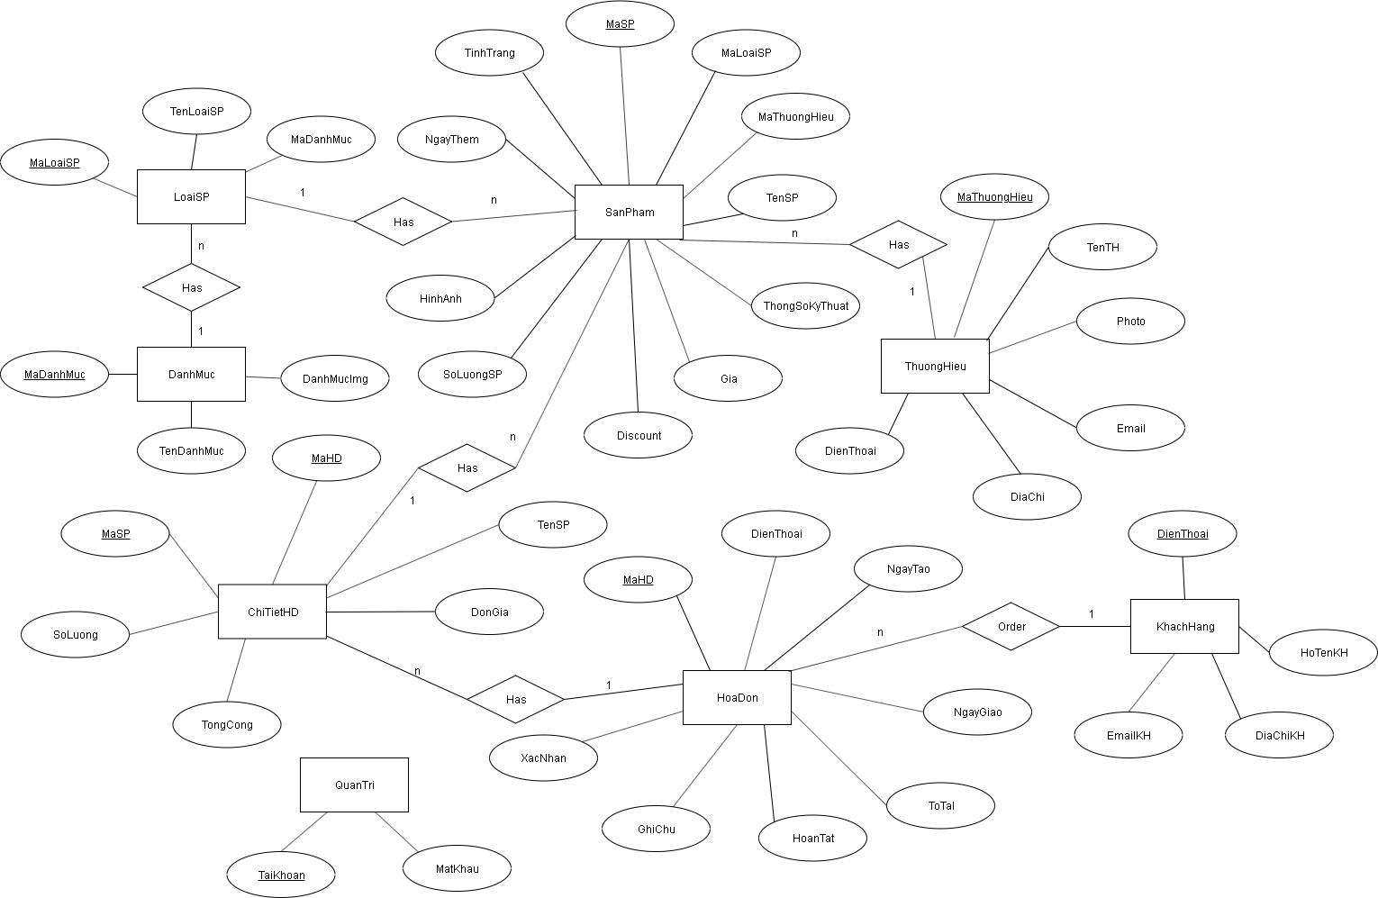
Thành Phần Dữ Liệu
Sơ đồ ERD

Slide 10
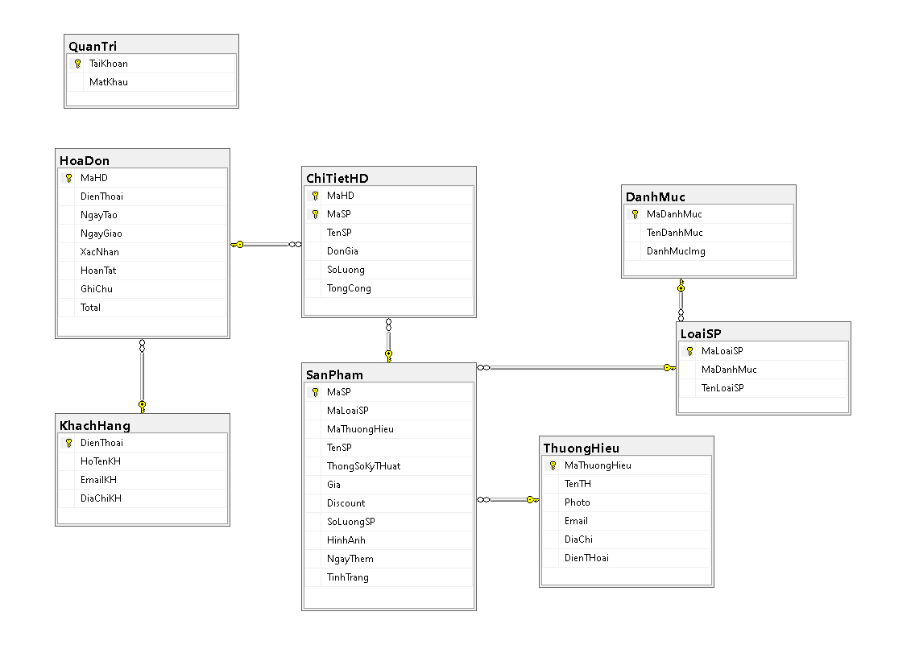
Thành Phần Dữ Liệu
Cơ sở dữ liệu

Slide 11
3.
Cài Đặt

Slide 12
Môi trường cài đặt và công nghệ
ASP.NET MVC
Sử dụng mô hình Model, Controller, View(MVC) tiện cho việc quản lý, phát triển và bảo trì web.
Microsoft SQL SERVER
Phần mềm được Microsoft phát triển, tương thích hoàn toàn với Visual Studio. Dễ dàng phát triển và quản lý dữ liệu.
ADO.NET
Là một phần của .Net FrameWork, xử lý các thao tác liên quan đến dữ liệu, rất linh hoạt và dễ sử dụng.

Slide 13
Chức năng người dùng
Xem trang chủ
Tìm kiếm sản phẩm
Xem chi tiết sản phẩm và đặt hàng

Slide 14
Chức năng quản trị
Quản lý sản phẩm, danh mục
Xử lý, duyệt đơn hàng
Thống kê doanh thu

Slide 15
Cài đặt
Giao diện

Slide 16
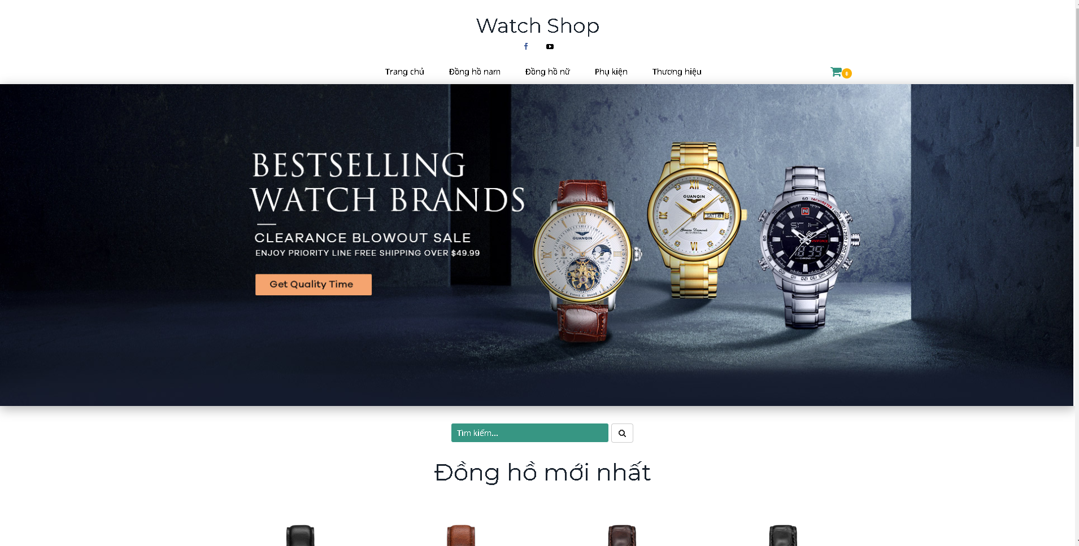
Giao diện website

Slide 17
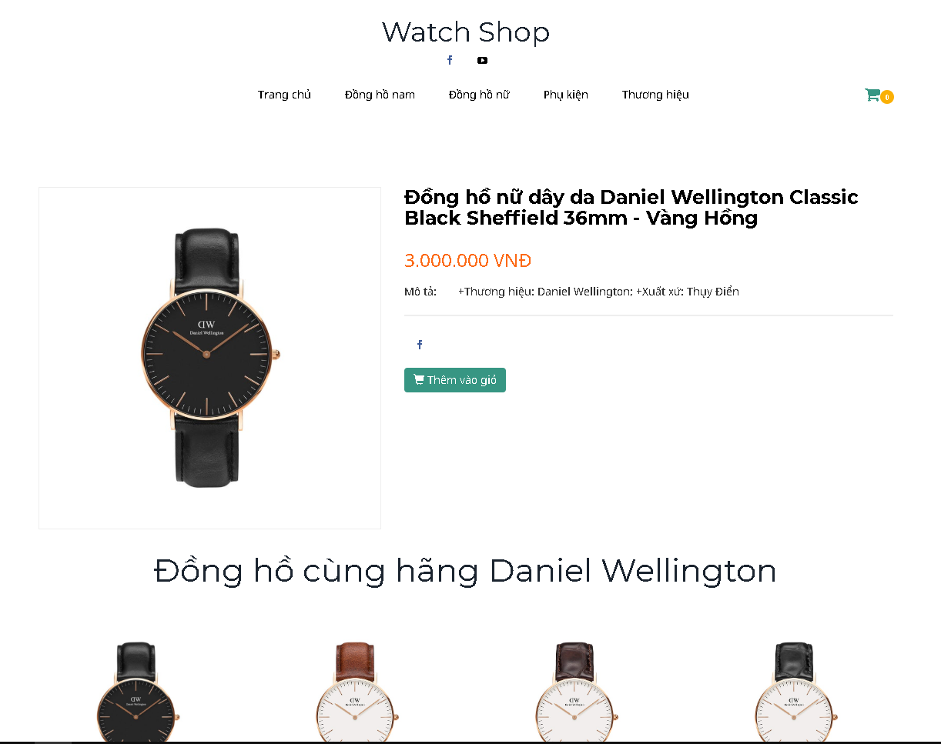
Chi tiết sản phẩm

Slide 18
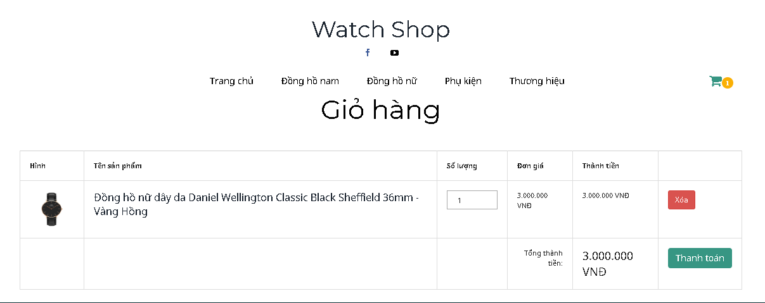
Giỏ hàng

Slide 19
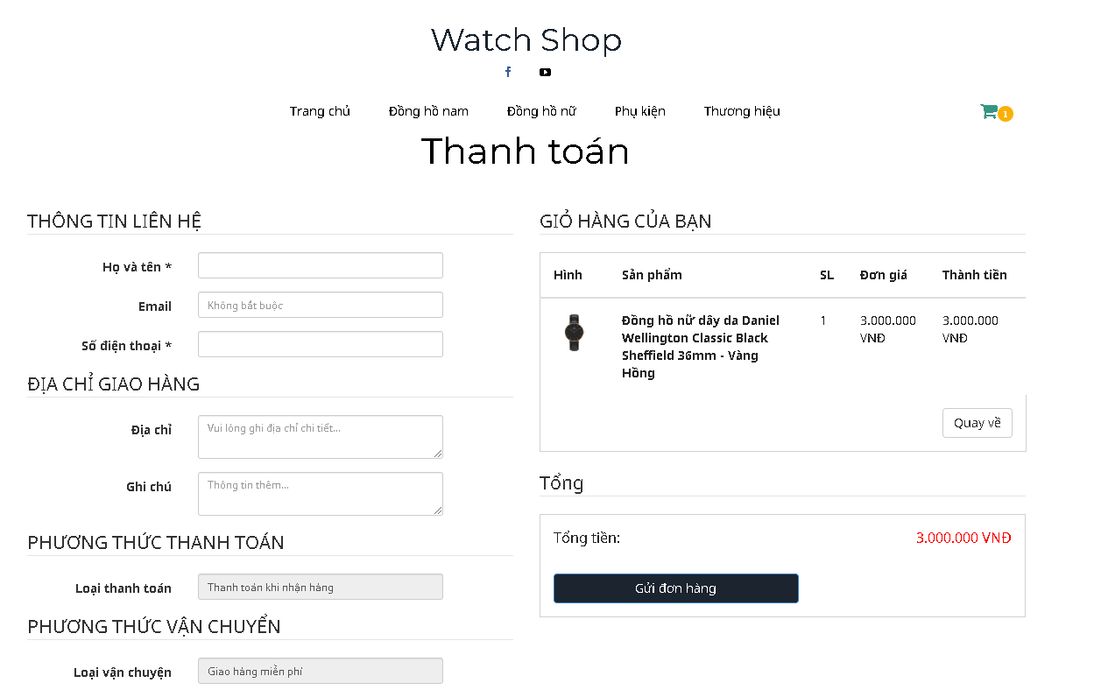
Thanh toán

Slide 20
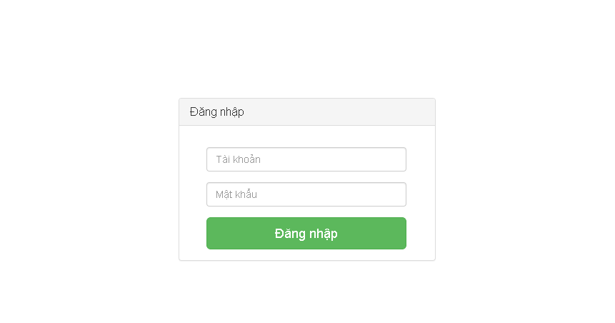
Đăng nhập quản trị

Slide 21
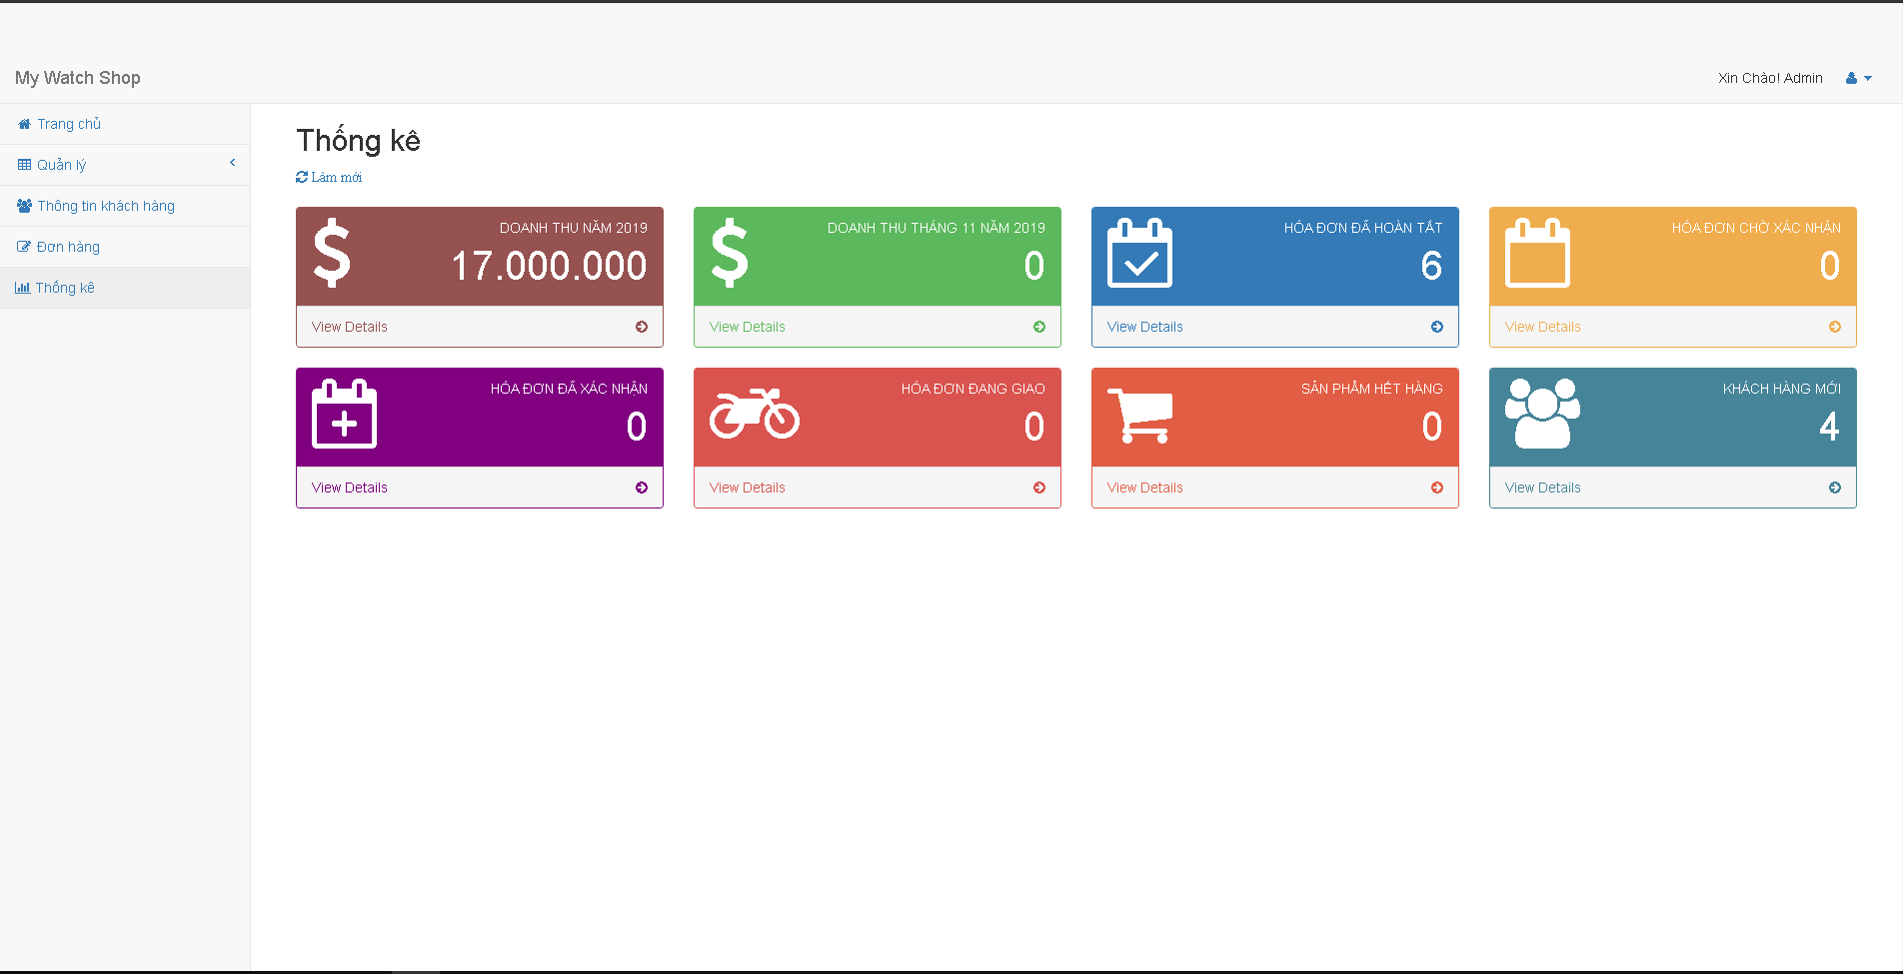
Giao diện quản trị

Slide 22
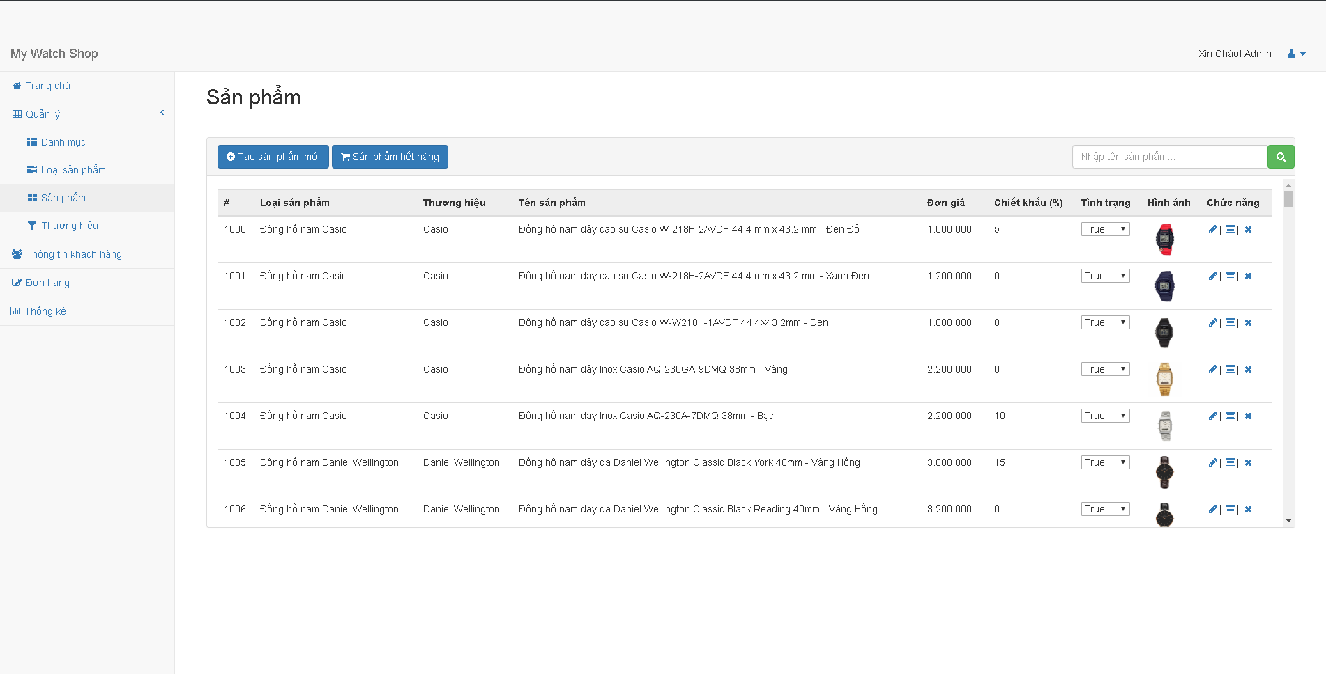
Quản lý các danh mục

Slide 23
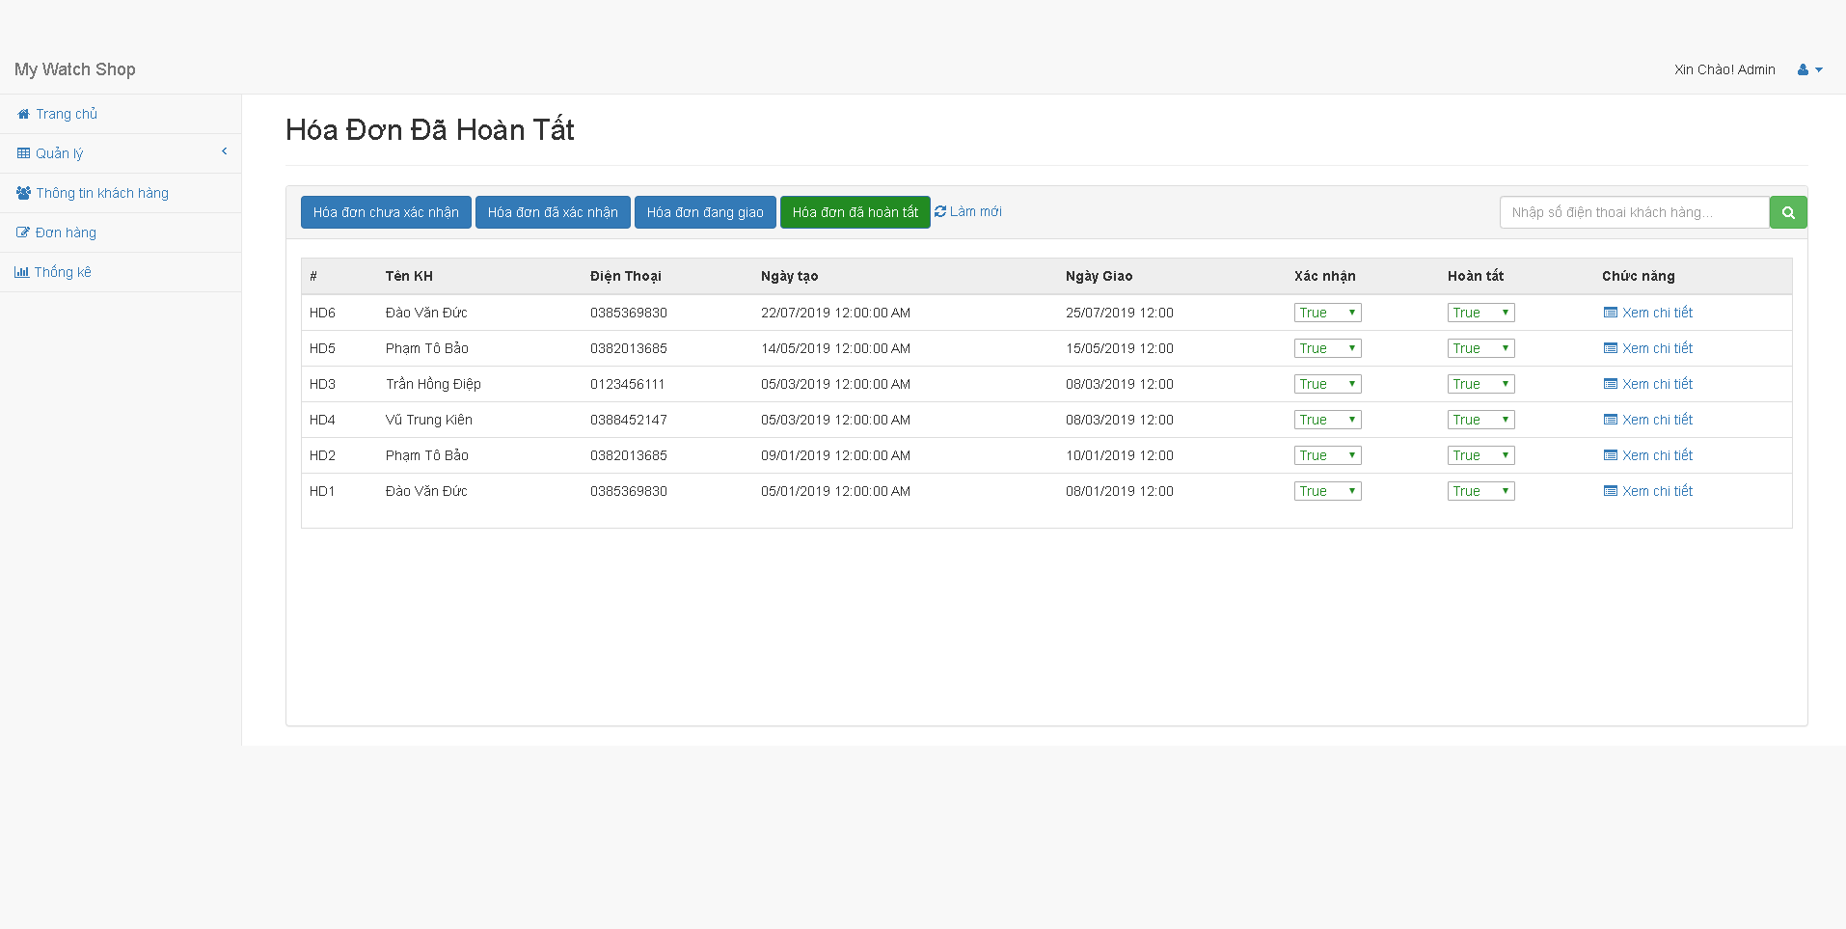
Xử lý đơn hàng

Slide 24
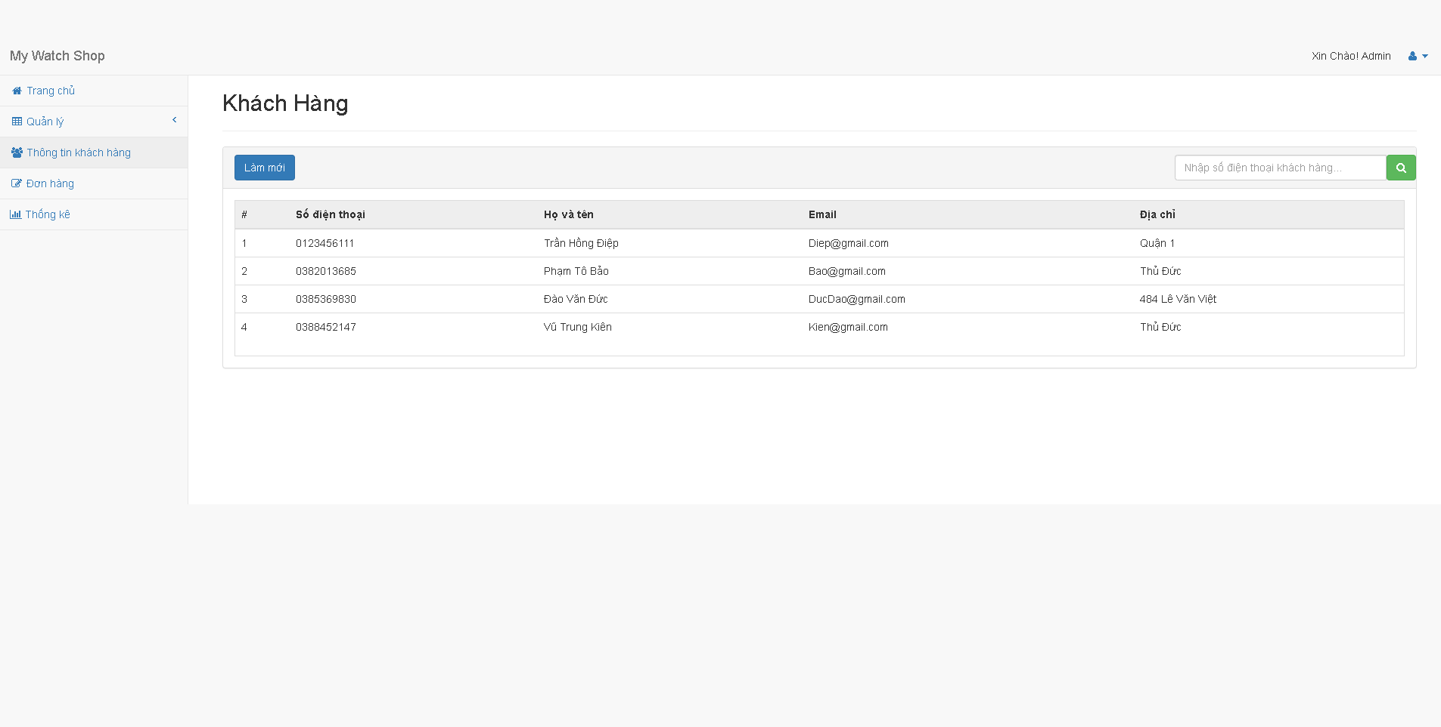
Quản lý khách hàng

Slide 25
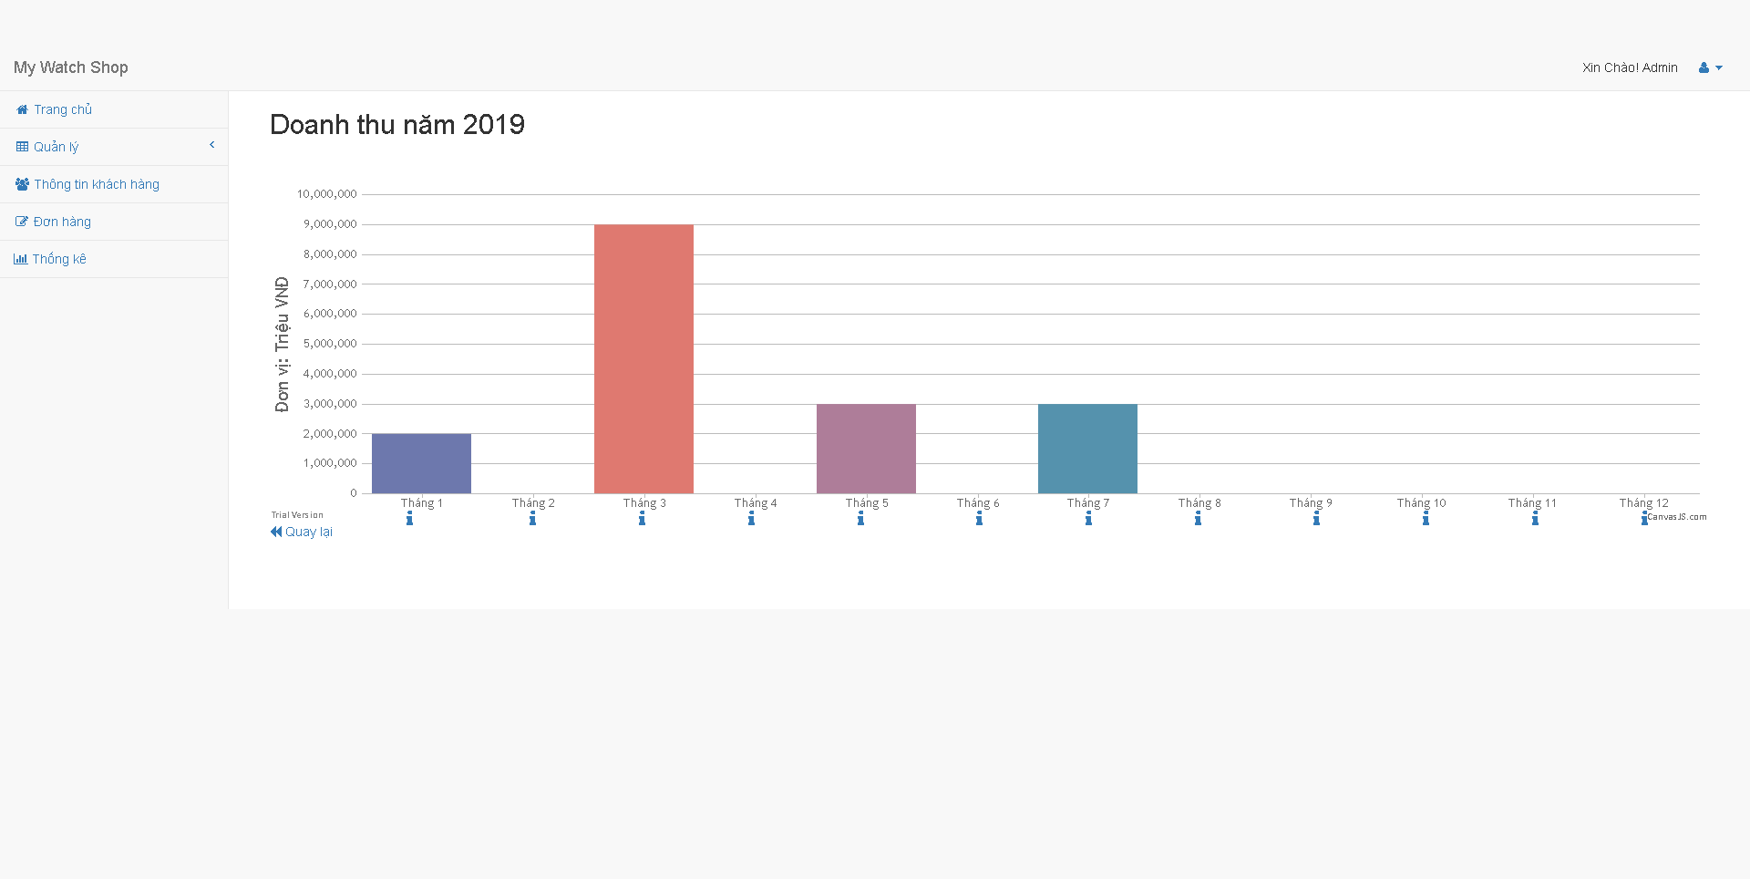
Thống kê doanh thu

Slide 26
4.
Kết Luận

Slide 27

Đóng góp
Đề tài
Hoàn thiện được các chức năng cơ bản của một website bán hàng, nhưng vẫn còn nhiều hạn chế.
Place your screenshot here

Slide 28

Các
Hạn chế
Giao diện web còn sơ sài, cơ sở dữ liệu chưa đáp ứng đủ nhu cầu dữ liệu, chưa hoàn tất hết các chức năng, các qui trình xử lý còn thiếu chặt chẽ.
Place your screenshot here

Slide 29

Hướng
Phát Triển
Nâng cấp giao diện, nâng cấp cơ sở dữ liệu, bổ sung các chức năng còn thiếu.
Place your screenshot here

Slide 30
THANKS!
Cảm ơn thầy đã lắng nghe bài thuyết trình của chúng em

